Slide 1
Die Varianzanalyse
Jonathan Harrington
library(ggplot2)
library(dplyr)
library(ez)
blang = read.table(file.path(pfadu, "blang.txt"))
v.df = read.table(file.path(pfadu,"vokal.txt"))
dg = read.table(file.path(pfadu, "dg.txt"))

Slide 2
Anova und t-test
t-test oder ANOVA (Analysis of Variance = Varianzanalyse)
Ein Faktor mit 2 Stufen
Hat Geschlecht einen Einfluss auf die Dauer?
ANOVA
Ein Faktor mit mehr als 2 Stufen; oder mehr als ein Faktor
Es gibt 3 Altersgruppen, jung, mittel, alt. Hat die Altersgruppe einen Einfluss auf die Dauer? (Ein Faktor mit 3 Stufen)
Haben Geschlecht und Dialekt einen Einfluss auf die Dauer? (2 Faktoren)

Slide 3
Was ist die Varianzanalyse?
Mit der Varianzanalyse wird (durch einen F-Test) ein Verhältnis zwischen zwei Varianzen berechnet: innerhalb von Stufen und zwischen Stufen.
z.B. F1 von drei Vokalkategorien, /ɪ,ɛ,a/.
innerhalb: Es gibt eine randomisierte Variation von F1 innerhalb jeder Stufe (F1 von /ɪ/ variiert, F1 von /ɛ/ variiert, F1 von /a/ variiert).
zwischen: F1 variiert, weil es eine systematische Variation zwischen den Verteilungen der Vokalkategorien gibt: die Werte von /ɪ/, /ɛ/, und /a/ liegen in ganz unterschiedlichen F1-Bereichen, und je unterschiedlicher sie sind, umso größer wird diese Varianz im Verhältnis zu der willkürlichen, randomisierten Varianz innerhalb der Stufen sein.

Slide 4
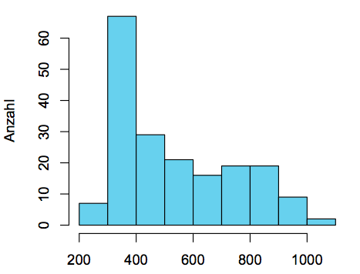
Was ist die Varianzanalyse?
F1-Verteilung, drei Vokale
m_{ɪ}
m_{ɛ}
m_{a}
Varianz zwischen den Stufen
F
=
Varianz innerhalb der Stufen
Ist F signifikant größer als 1?

Slide 5
Within-subject Faktor
für Analysen innerhalb derselben Person
eine Messung pro Vpn. pro Stufe
/ba, pa/ wurden von denselben Sprechern produziert. Unterscheiden sich /ba, pa/ in VOT?
/i, y, u/ wurden von denselben Sprechern produziert. Unterscheiden sich /i, y, u/ in F2?
Abhängige Variable: VOT
Abhängige Variable: F2
Within-Faktor: Stimmhaftigkeit
Within-Faktor: Vokal
Ein Wert für /ba/ ein Wert für /pa/ pro Vpn
Ein Wert für /i/ ein Wert für /y/, ein Wert für /u/ pro Vpn
Vpn
Vpn
Stimm
ba
pa
Vokal
i
y
u
gepaarter t-test oder Anova
Anova

Slide 6
Between-subjects Faktor
beschreibt meistens eine Eigenschaft der Vpn. Z.B. Muttersprache (englisch oder deutsch oder französisch), Geschlecht (m oder w), Alter (jung oder alt) usw.
Alter
j oder a
oder
between
Vpn
within
und
Stimm
ba
pa

Slide 7
Within- and between-subjects factors
Die Kieferposition wurde in 3 Vokalen /i, e, a/ und jeweils zu 2 Sprechtempi (langsam, schnell) gemessen. Die Messungen (3 x 2 = 6 pro Vpn) sind von 16 Vpn erhoben worden, 8 mit Muttersprache spanisch, 8 mit Muttersprache englisch.
Inwiefern haben die Faktoren Sprache, Sprechtempo, und Vokal einen Einfluss auf die Kieferposition?
Between
Sprache
Within
Sprechtempo, Vokal

Slide 8
Within- und between-subjects factors
Die Kieferposition wurde in 3 Vokalen /i, e, a/ und jeweils zu 2 Sprechtempi (langsam, schnell) gemessen. Die Messungen sind von 8 mit Muttersprache spanisch, 8 mit Muttersprache englisch aufgenommen worden.
Sprache
engl. oder span.
between
Vpn
within
Sprechtempo
lang.
schnell
Vokal
i
e
a
i
e
a
(6 Stichproben pro Vpn)

Slide 9
Within-Factor: gepaarter t-Test und Anova
head(blang); dim(blang)
12 Vpn. produzierten /i/ in betonter und unbetonter Position. Hat Betonung einen Einfluss auf F2?
Gepaarter t-Test oder within-subjects ANOVA
Jede Stufe des unabhängigen within-Faktor wird von jeder Versuchsperson einmal belegt
Betonung
Vpn B U
S1 1 1
S10 1 1
S11 1 1
S12 1 1
S2 1 1
S3 1 1
...
with(blang, table(Vpn, Betonung))

Slide 10
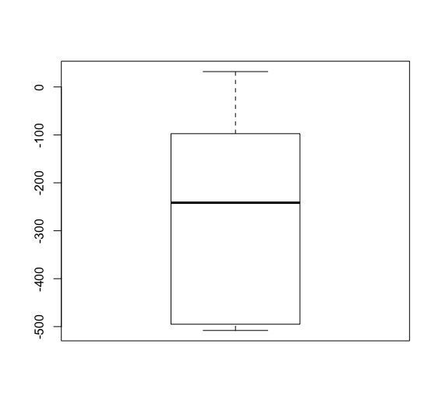
Within-Factor: gepaarter t-Test und Anova
1. Differenz-Berechnung
d = blang%>%
group_by(Vpn)%>%
summarise(F2 = diff(F2))
2. Boxplot
boxplot(d$F2)
3. gepaarter t-Test
t.test(d$F2)
t = 4.3543, df = 11, p-value = 0.001147
F2 wird signifikant von Betonung beeinflusst (t[11] = 4.4, p < 0.01)

Slide 11
Within-factor: gepaarter t-Test und Anova
Lösung mit Anova
Data-Frame
Versuchspersonen
Between-Faktoren
ezANOVA(df, .(abh), .(Vpn), .(w1, w2, ...), between = .(b1, b2...)
Abhängige Variable
Within-Faktoren
ezANOVA(blang, .(F2), .(Vpn), .(Betonung))
Effect DFn DFd F p p<.05 ges2 Betonung 1 11 18.95986 0.001147148 * 0.4113659
F2 wird signifikant von Betonung beeinflusst (F[1,11] = 19.0, p < 0.01)
Vergleich mit t-test
derselbe Wahrscheinkeitswert
der F-Wert ist der t-Wert hoch 2
t.test(d)
t = 4.3543, df = 11, p-value = 0.001147

Slide 12
Between-factor: t-test und Anova
Unterscheiden sich Deutsche und Engländer in F2 von /e/?
head(v.df); dim(v.df)
Jede Stufe des unabhängigen between-Faktors wird einmal pro Vpn belegt (between-Faktor: Die Vpn. sind entweder Deutsch oder Englisch)
with(v.df, table(Vpn, Sprache))
Sprache
Vpn D E
S1 1 0
S10 1 0
S11 0 1
S12 0 1
S13 0 1
S14 0 1
S15 0 1

Slide 13
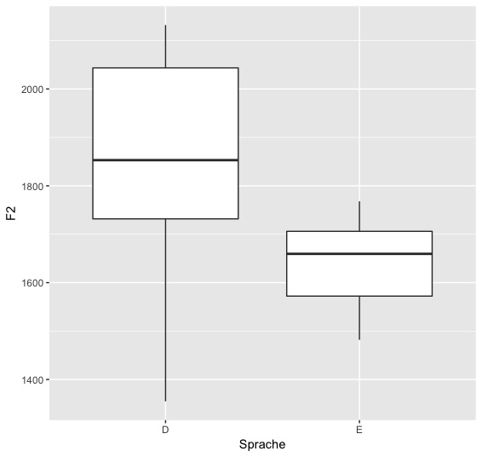
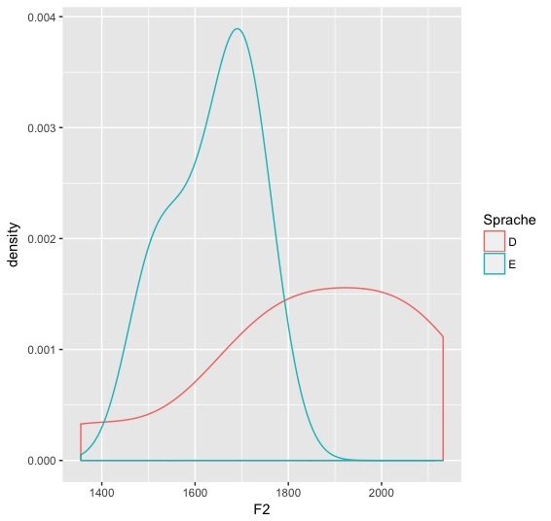
Between-factor: t-test und Anova
Boxplot, densityplot
ggplot(v.df) + aes(y = F2, x = Sprache) + geom_boxplot()
ggplot(v.df) + aes(x = F2, col = Sprache) + geom_density()
t-Test
t.test(F2 ~ Sprache, data = v.df)
t = 2.688, df = 11.806, p-value = 0.01999
F2 wird signifikant von der Sprache beeinflusst (t[11.8] = 2.7, p < 0.05)

Slide 14
Between-factor: t-Test und Anova
Anova
ezANOVA(v.df, .(F2), .(Vpn), between = .(Sprache))
$ANOVA
Effect DFn DFd F p p<.05 ges1
Sprache 1 18 7.22526 0.01503014 * 0.2864296
Die Sprache hatte einen signifikanten Einfluss auf F2 (F[1,18] = 7.2, p < 0.05).

Slide 15
Between-factor: t-Test und Anova
Ein Anova mit between-Faktor wird unter der Annahme durchgeführt, dass sich die Varianzen der Stufen nicht unterscheiden. Daher der Levene-Test (wenn p > 0.05, dann ist der Anova berechtigt)
$`Levene's Test for Homogeneity of Variance`
DFn DFd SSn SSd F p p<.05
1 1 18 48807.2 213558.1 4.113773 0.05759797
Insofern bekommt man das gleiche Ergebnis mit einem t-test unter der Annahme, dass sich die Varianzen in den Stufen nicht unterscheiden
t.test(F2 ~ Sprache, data = v.df, var.equal=T)
t = 2.688, df = 18, p-value = 0.01503
der F-Wert ist der t-Wert hoch 2
derselbe Wahrscheinkeitswert
$ANOVA
Effect DFn DFd F p p<.05 ges1
Sprache 1 18 7.22526 0.01503014 * 0.2864296

